Slide 1
airs ekateco
Чиненов александр андреевич сухоплюева анна Андреевна
Ушакова ирина александровна мезенцев руслан валерьевич

Slide 2
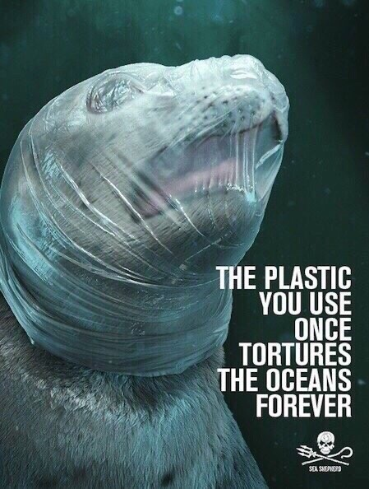
Статистика
Площадь свалок в России занимает около 4 млн га. Это приблизительная площадь Московской области, а также Швейцарии.
1 человек = 500 кг мусора в год => отравление еды и воды
Сжигание мусора не только опасно, но и экономически не выгодно (в строительство МСЗ вкладывается в два раза больше средств, чем в создание предприятий, перерабатывающих отходы в новую продукцию)

Slide 3
Заболевания органов дыхания
1 месяц: пищевые отходы
до 2 лет: бумага
Бытовые отходы
Уничтожение
до 10 лет: железные банки, дерево, старая одежда
Инфекционные заболевания
Загрязнение
Возвратные отходы
Отходы потребления
Человеку
Планете
до 100 лет: обломки бетона, кирпича, фольга, батарейки, жестяные банки
Время разложения
Вред
Вторичное сырье
Отходы производства
Виды
более 200 лет: полиэтиленовая пленка
Мусор
Отходы
Невозвратные потери
более 1000 лет: пластиковые бутылки, резиновые покрышки
Законодательная часть
Принятые законы
7 ФЗ “Об охране окружающей среды”
Методы утилизации
Текстиль
Непринятые законы
Вторичное использование
Консервные банки
174 ФЗ “Об экологической экспертизе”
Термическое уничтожение
Сбор и захоронение
89 ФЗ “Об отходах производства и потребления”
Фольга
О вторичном использовании и сокращении отходов
Стекло
Переработка
О замкнутых циклах производства и об отходах
Бумага

Slide 4
проблемы
Необходимость раздельного сбора мусора
Неосведомленность жителей города в этой необходимости

Slide 5
Цель проекта
Помочь Екатеринбургу улучшить экологическое положение. Он поможет любому пользователю поддерживать экологичный образ жизни.

Slide 6
Задача
Создать сайт с такими функциями как:
Карта, где будут указаны базы пунктов приема сырья с фильтром по типу отходов (например, пластик)
Советы для жителей этого города
Дневник со своими достижениями

Slide 7
Аналитика конкурентов
Список приложений:
RecycleMap
Ecomap
The Guide 4fresh
Эко-трекер
EcoCity
Tazalyk
App Store
Google Play
Google Play, App Store
App Store
App Store
App Store

Slide 8
Дизайн
Примерный дизайн нашего сайта, в будущем возможны правки

Slide 9
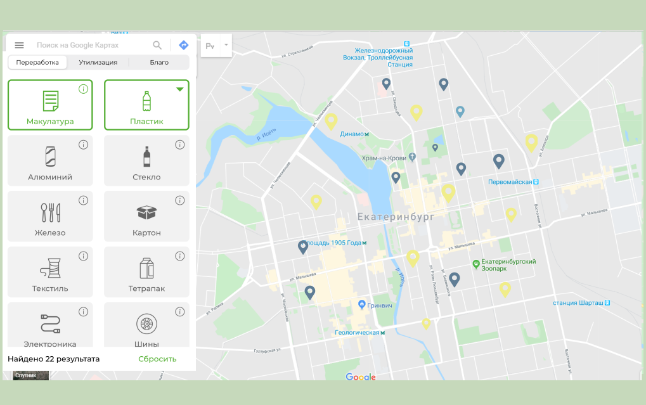
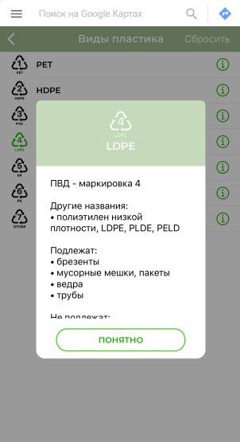
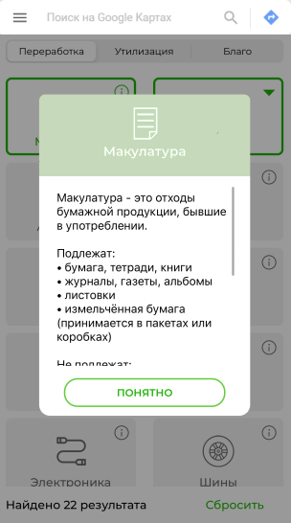
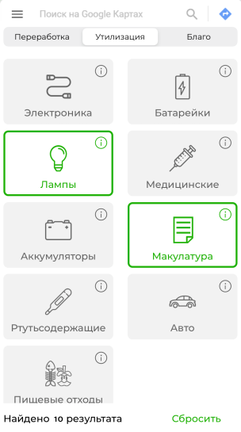
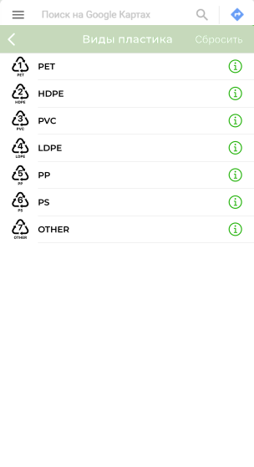
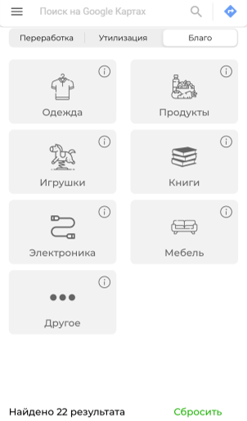

Slide 10
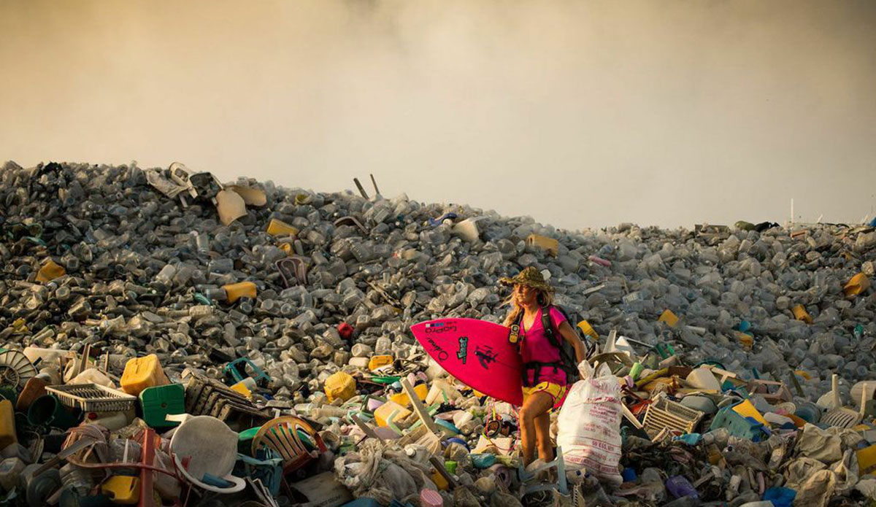
Дальнейшие планы
ИТОГ
Интеграции магазинов с органической продукцией в Екатеринбурге;
Сотрудничество с приложениями-картами (2ГИС, Яндекс.Карты)
Приложение для IOS и Android
Приобретение навыков в создании командного проекта
Приобретение навыков создания сайта

Slide 11
Спасибо за внимание!

